Slide 1
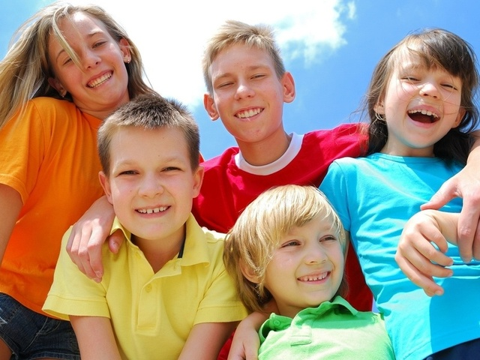
Мультимедийное пособие для детей подготовительного к школе возраста «В здоровом теле – здоровый дух!»
Подготовила : Хоркина Наталья Сергеевна
Воспитатель
МБДОУ «Детский сад №61» г.о. Самара

Slide 2
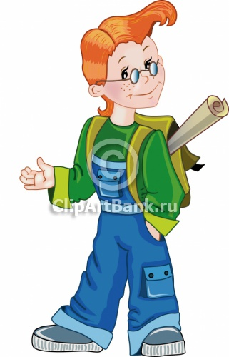
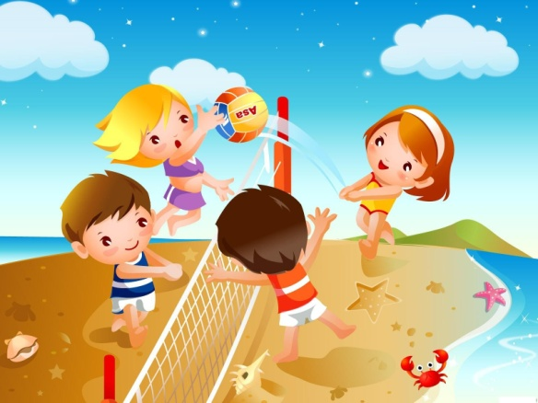
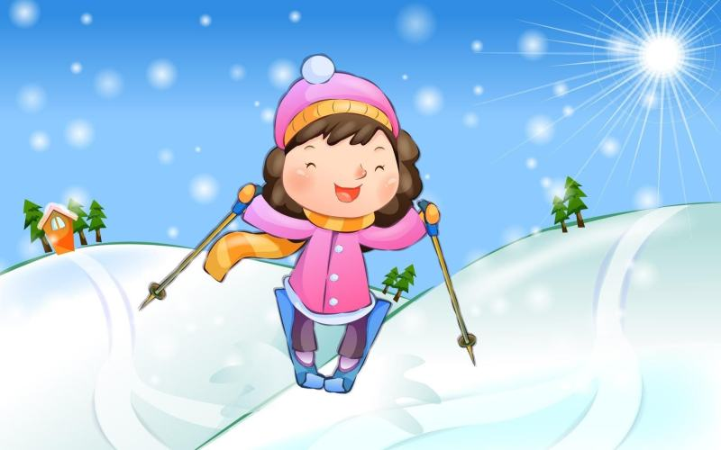
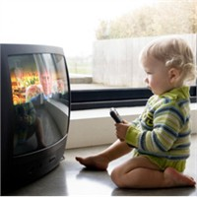
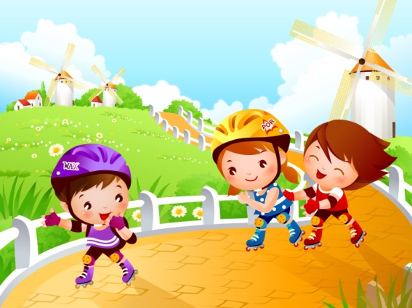
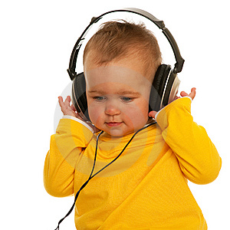

Slide 3
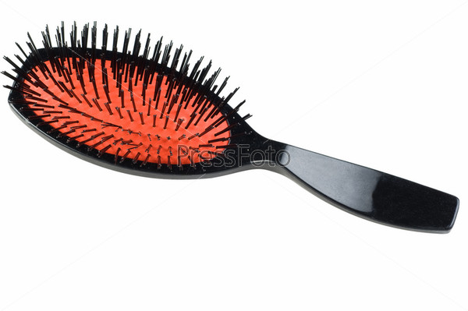
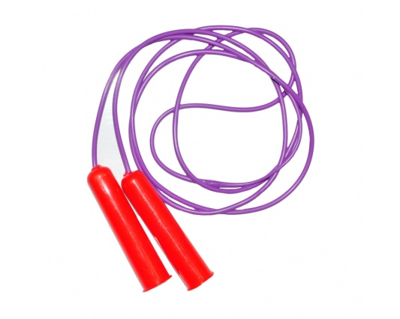
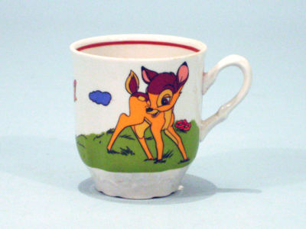
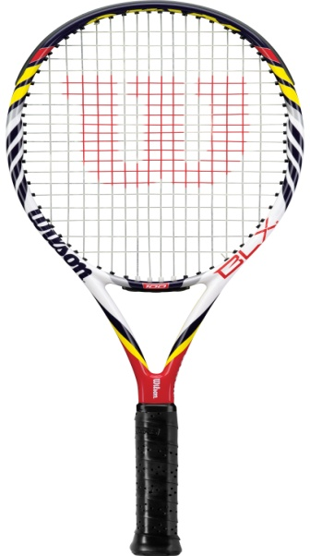
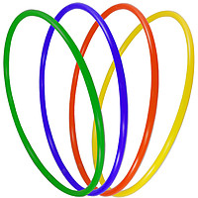
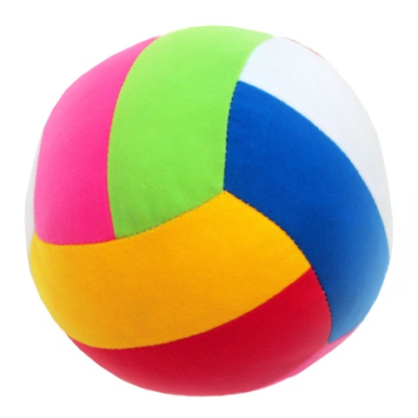
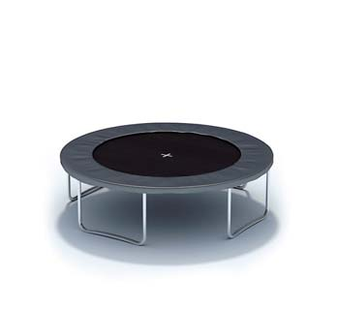
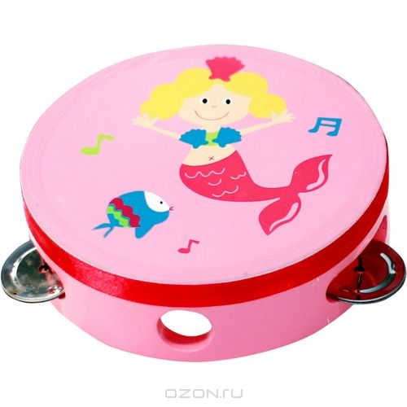
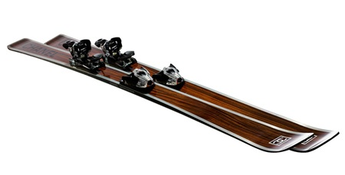

Slide 4
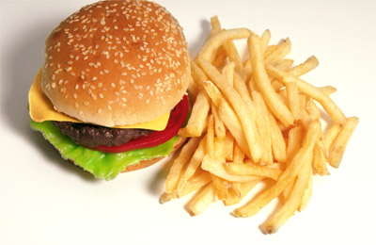
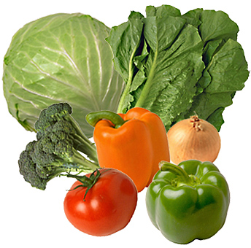
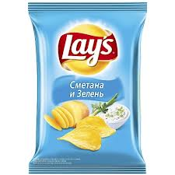
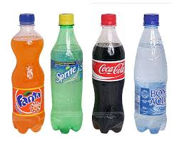
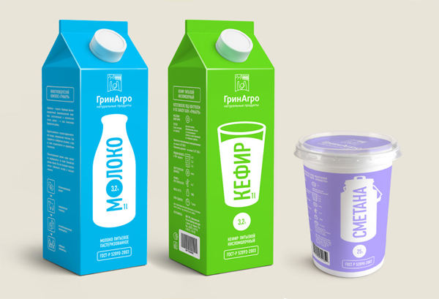
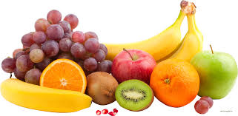

Slide 5
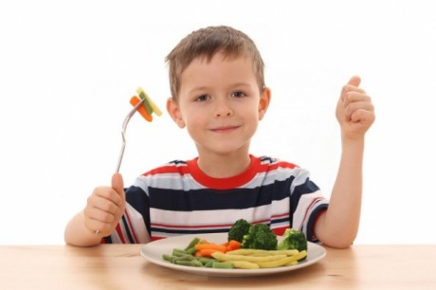
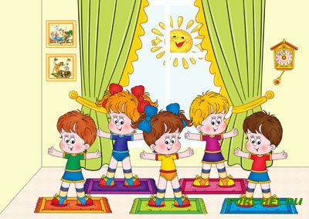
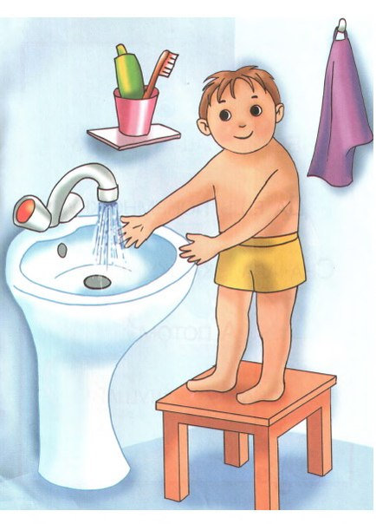
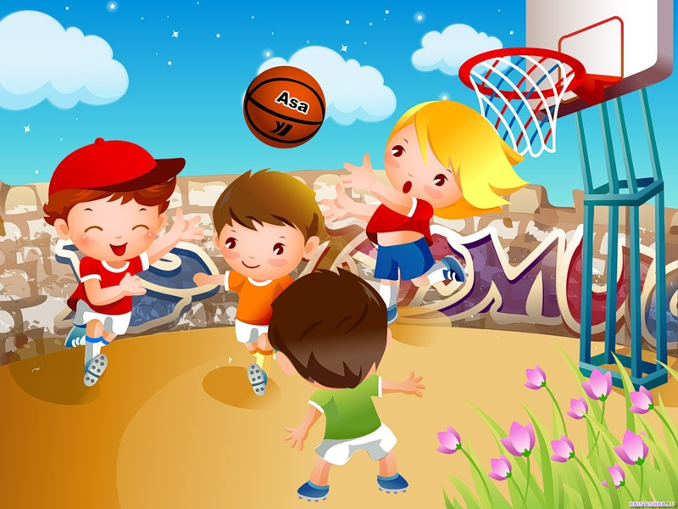

Slide 6
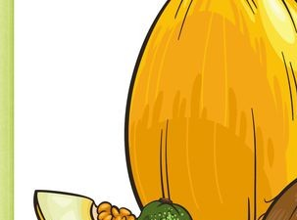
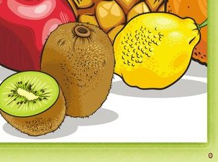
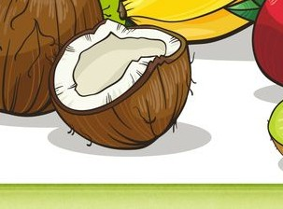
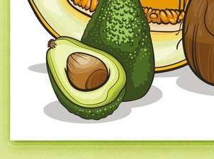
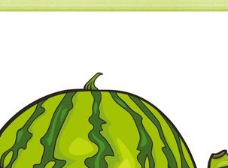
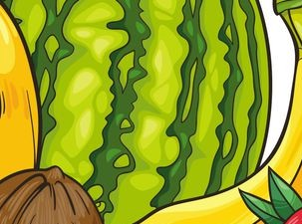

Slide 7
МОЛОДЦЫ!!!!!!!!!

Slide 8
Пояснительная записка по использованию электронного
интерактивного дидактического мультимедийного пособия в образовательном процессе
- Тема: «Здоровейка»
- Возраст: подготовительная к школе группа.
- Цель пособия: закрепить у детей дошкольного возраста знания элементарных норм и правил здорового образа жизни.
- Задачи пособия:
- формировать у детей желание вести здоровый образ жизни;
- дать положительные установки на здоровье;
- закрепить знания о себе, о своем организме.

Slide 9
Алгоритм работы со слайдами:
№ слайда | Действия и возможный вариант пояснений педагога
№1 | Титульный лист.
№ 2 | Ребята, предлагаю вам посмотреть на картинку. Сегодня мы в гостях у мальчика Пети. Он очень активный и веселый, ведет здоровый образ жизни. Как вы думаете, что такое здоровый образ жизни? Давайте посмотрим на картинки. Что на них изображено? Как вы думаете, на всех картинках изображен здоровый образ жизни? Какие не правильные картинки?
№3 | Мальчик Петя вместе с мамой пришел в спортивный зал. Давайте посмотрим, что выбрал Петя для занятия спортом. Помогите Пете определить правильный инвентарь для занятия спортом.
№4 | Петя после занятия спортом пришел в магазин за продуктами. Давайте посмотрим, что выбрал Петя в магазине. Помогите Пете определить, полезные это продукты для здоровья? Какие продукты не следует покупать?
№5 | У Пети – проблема! Он перепутал режим дня! Помогите Пете! Рассмотрите картинки, определите время суток, когда мы выполняем то или иное действие, и разместите их последовательно.
№6 | А сейчас мы поиграем с Петей! Давайте вместе соберём пазл!!!
№7 | МОЛОДЦЫ!!! А эти шарики Петя надул специально для вас!

